Slide 1

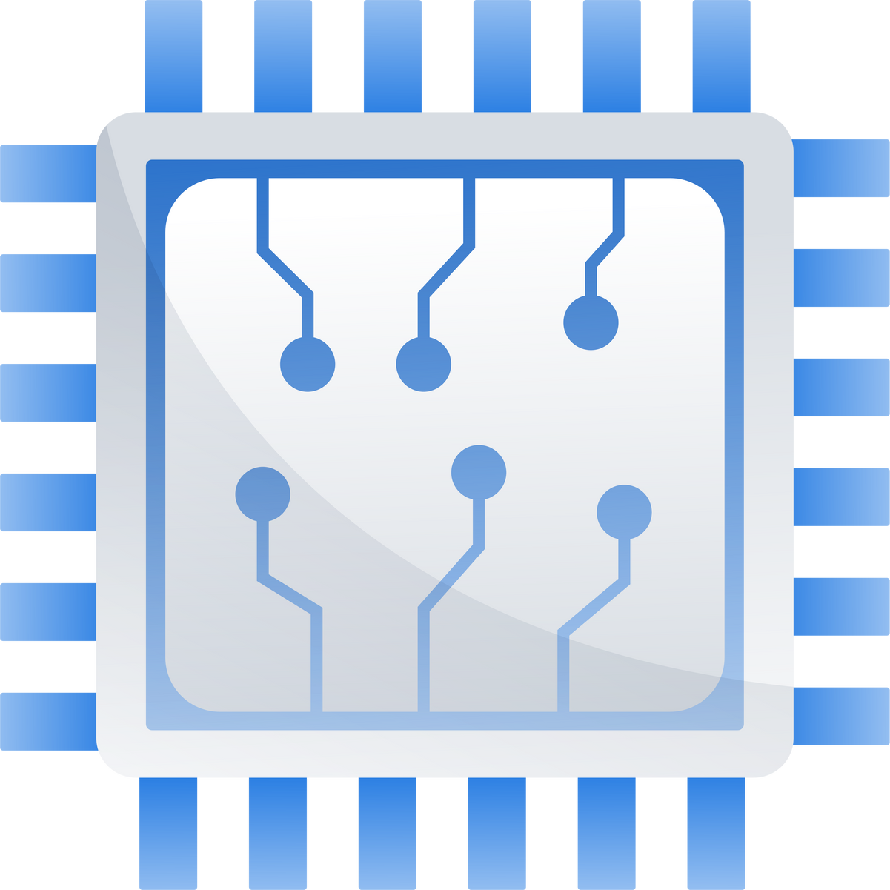

Privacidad y seguridad en iot

Slide 2


Enrique Barac
Víctor Ramos
Alejandro González
Amara Innocent

Slide 3


GUIÓN DE CONTENIDO
Introducción: IoT
Artículos previos
Soluciones
Experimentos
Técnicas de preservación de la privacidad
Conclusión

Slide 4

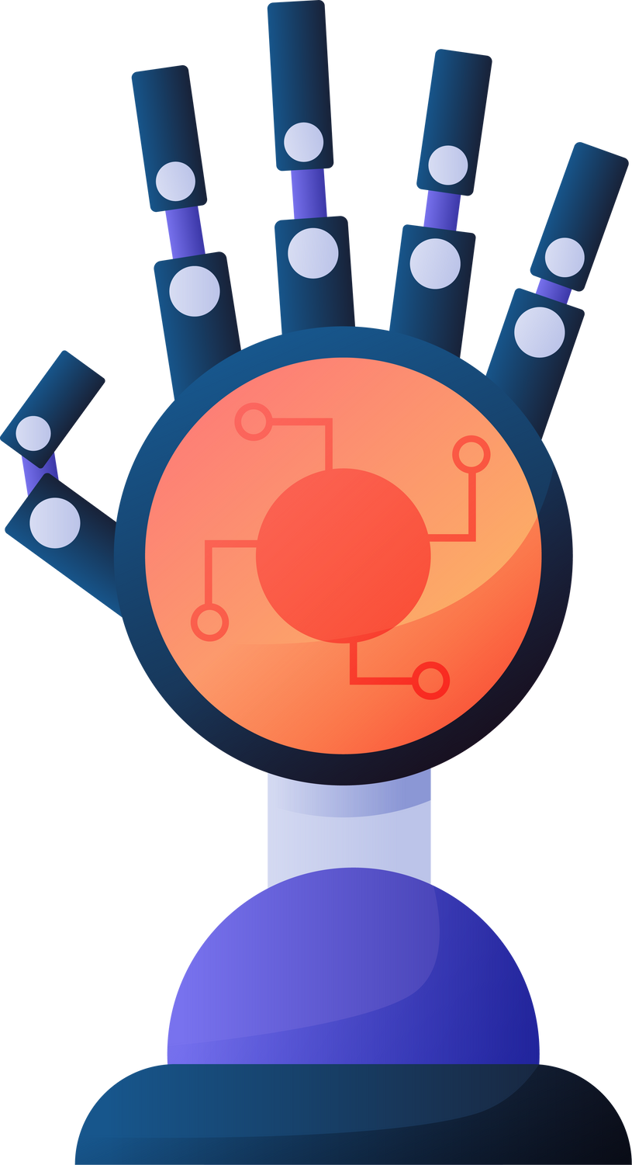

¿QUÉ ES IOT?
IoT es un concepto que se refiere a la interconexión digital de objetos cotidianos con internet
Recopilan y comparten datos automáticamente
Red de dispositivos físicos con sensores, permitiendo que estos dispositivos inteligentes se comuniquen entre sí
Comunicación con acceso a Internet

Slide 5
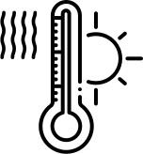
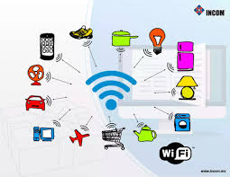
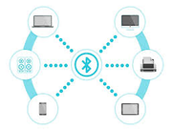
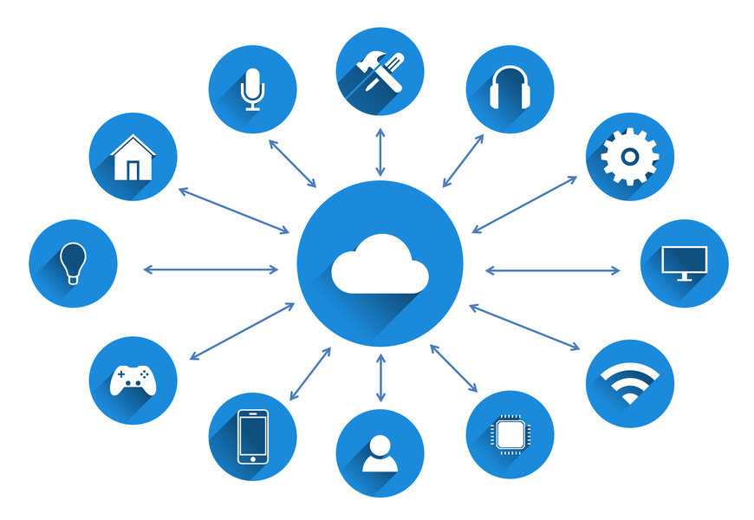
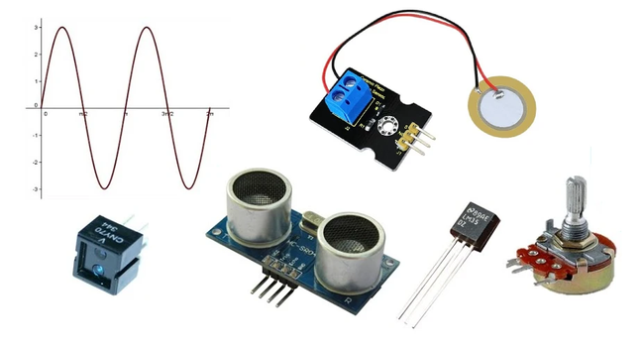

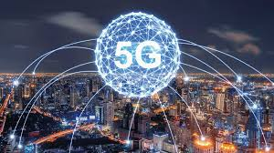


ARQUITECTURA IOT
SENSORES
CONECTIVIDAD
NUBE
GATEWAY
APLICACIONES

Slide 6
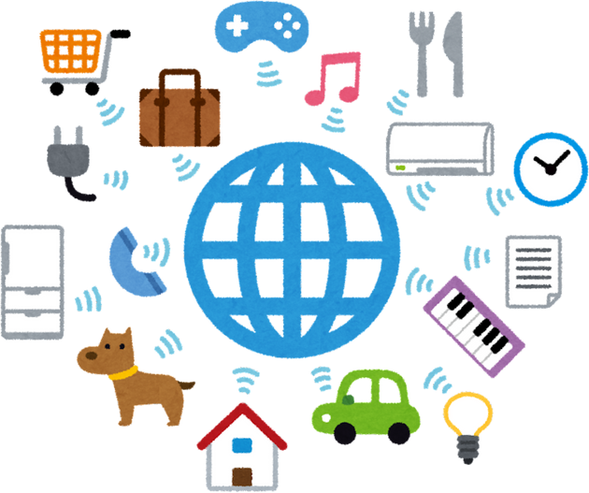

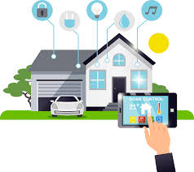
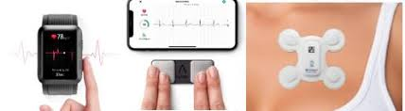

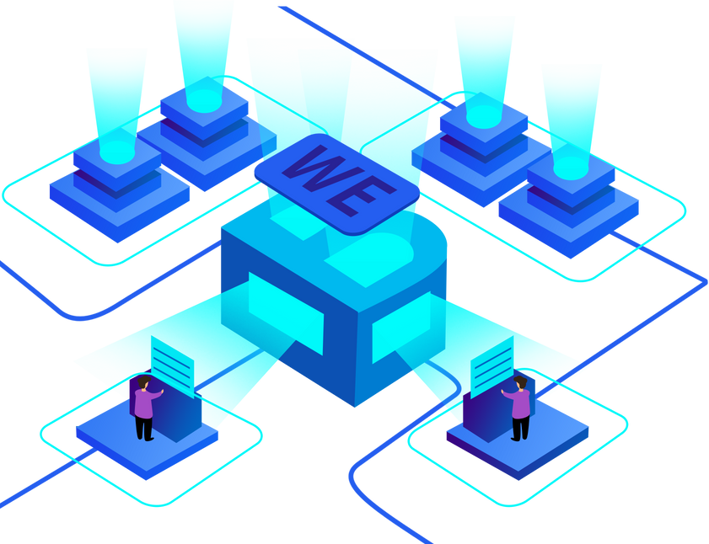

ENTORNO IOT
HOGAR
CUERPO HUMANO
FÁBRICAS

Slide 7
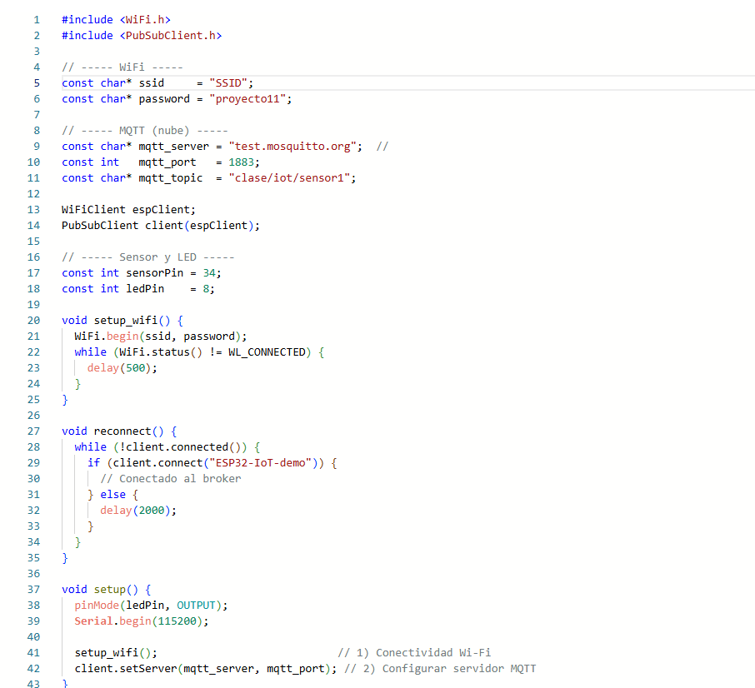
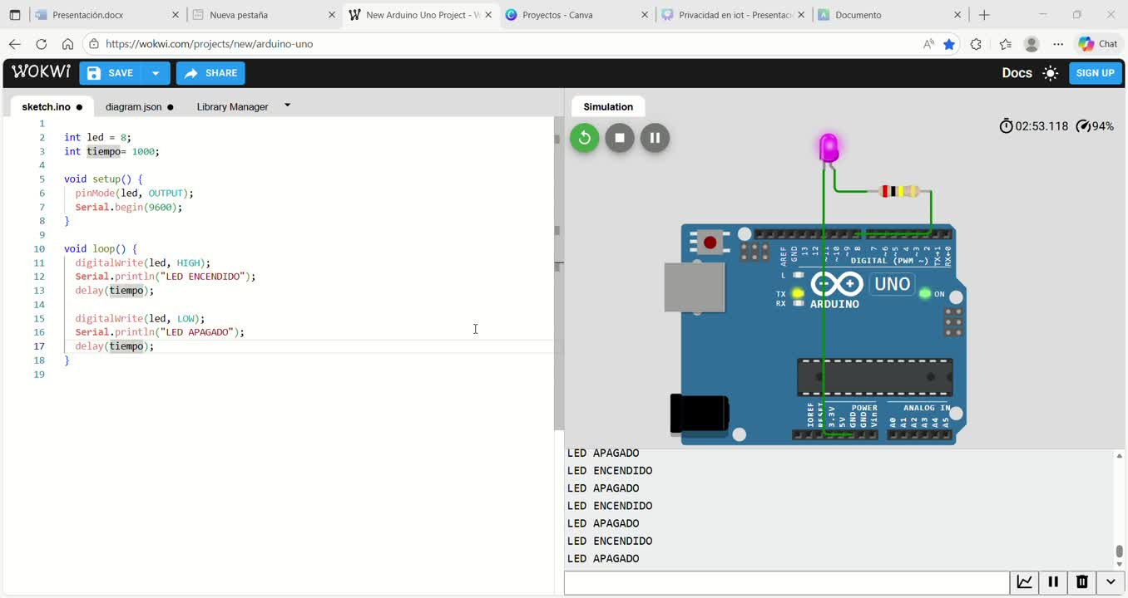
CÓDIGO BÁSICO PARA IOT

Slide 8

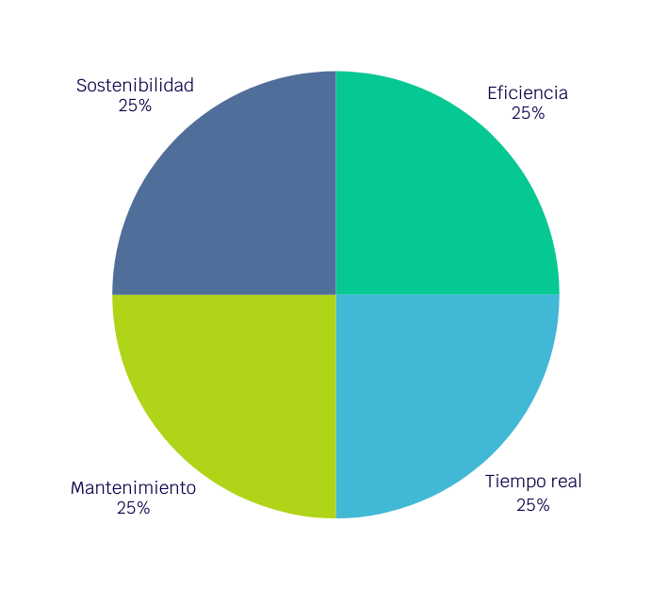
BENEFICIOS
Eficiencia y automatización
Datos en tiempo real:
IoT
Mantenimiento predictivo
Sostenibilidad

Slide 9
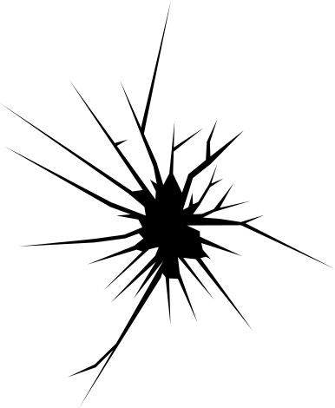
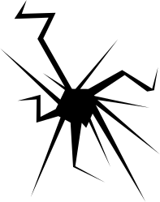
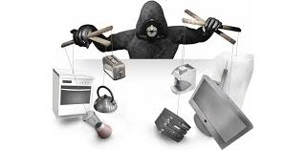
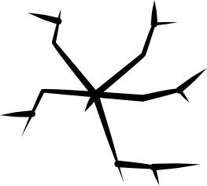
DESAFÍOS
SEGURIDAD
PRIVACIDAD DE DATOS
RECURSOS LIMITADOS
ESCABILIDAD
INTEGRACIÓN Y COMPATIBILIDAD
LATENCIA Y ANCHO DE BANDA

Slide 10
COMUNICACIÓN SEGURA
Weber
Uso de “entidad mínima”
Dispositivo de confianza
Brachmann
Transporte de información en redes de baja potencia
Raza - Lithe
Compresión de encabezados datagramas de transporte

Slide 11
Autenticación y establecimiento de claves
Hummen
Prevalidación, reanudación de sesión y delegación de handshake
Porambage
Criptografía de curva elíptica para redes de sensores inalámbricos
Vucinic
Combina criptografía de curva elíptica con cifrado AES

Slide 12
ANÁLISIS y encuestas
Cirani
Analiza cifrados ligeros y esquemas asimétricos, falta análisis de rendimiento
Roman
Analiza gestión de confianza, tolerancia a fallos y modelos de atacantes
Abomhara y Koien
Destacan la importancia de la privacidad: IoT trabaja con datos sensibles
IoT

Slide 13
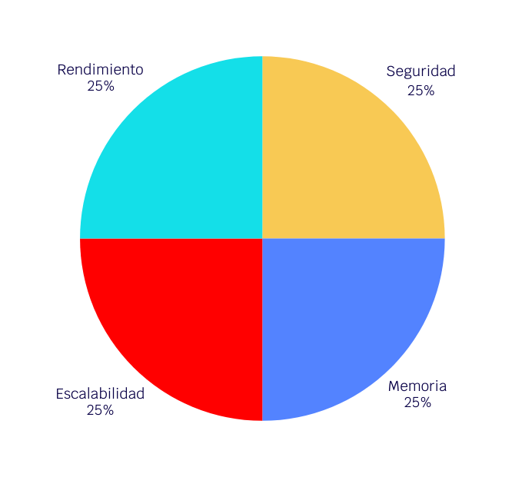
Estudio de Nguyen
Realiza un análisis de los protocolos criptográficos de arranque de claves y autenticación.
Compara seguridad, memoria, escalabilidad y rendimiento
Problema: Clasificación pobre

Slide 14


SOLUCIONES
Experimentos sobre protocolos
Técnicas de preservación de la privacidad

Slide 15
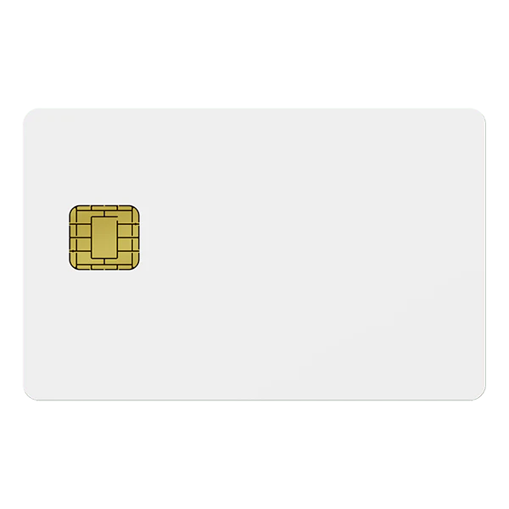
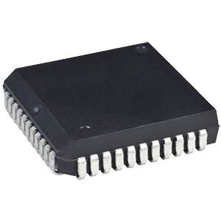
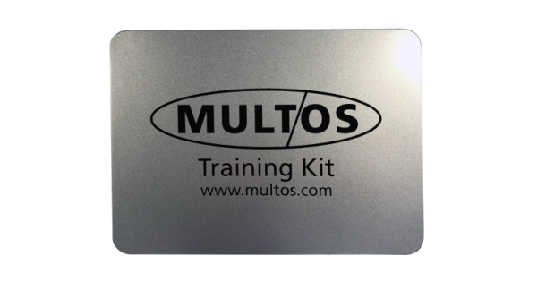
EXPERIMENTOS
Rendimiento sobre dispositivos de bajos recursos:
8/20MHz Microcontroller
30MHz Java Card
33MHz Multos Card

Slide 16
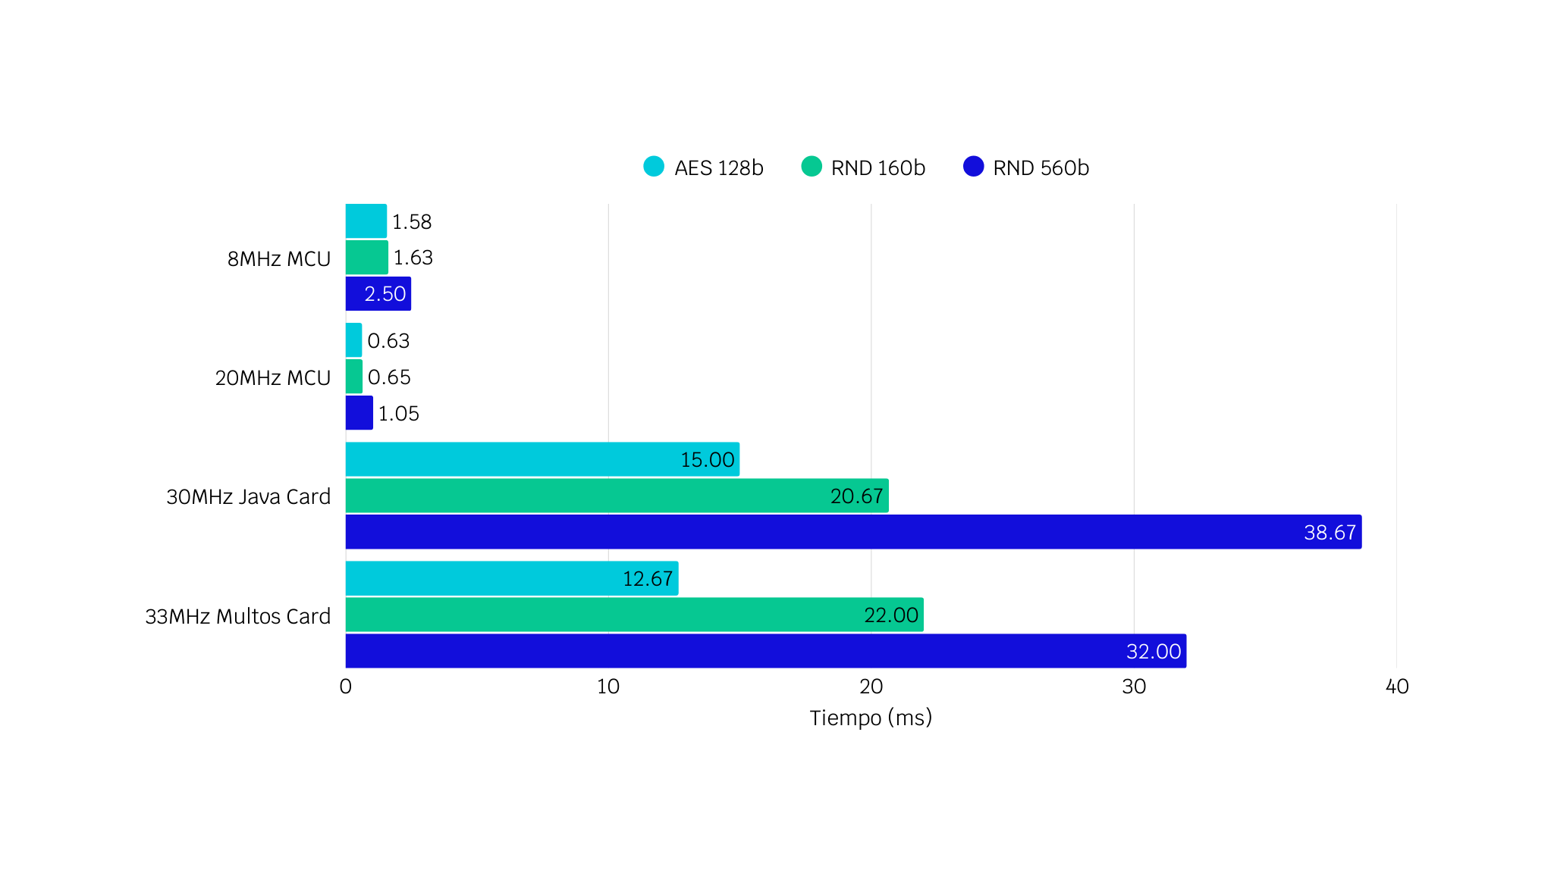
COMPARATIVA AES 128b / RND 160b / RND 560b

Slide 17
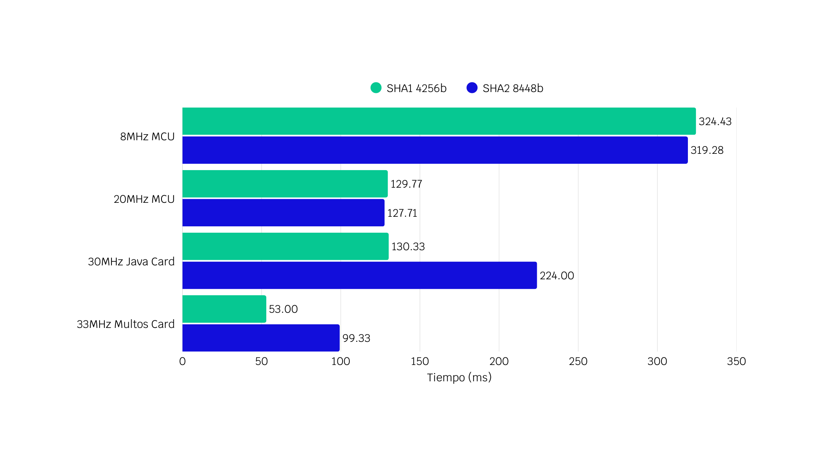
COMPARATIVA SHA1 4256b / SHA2 8448b

Slide 18
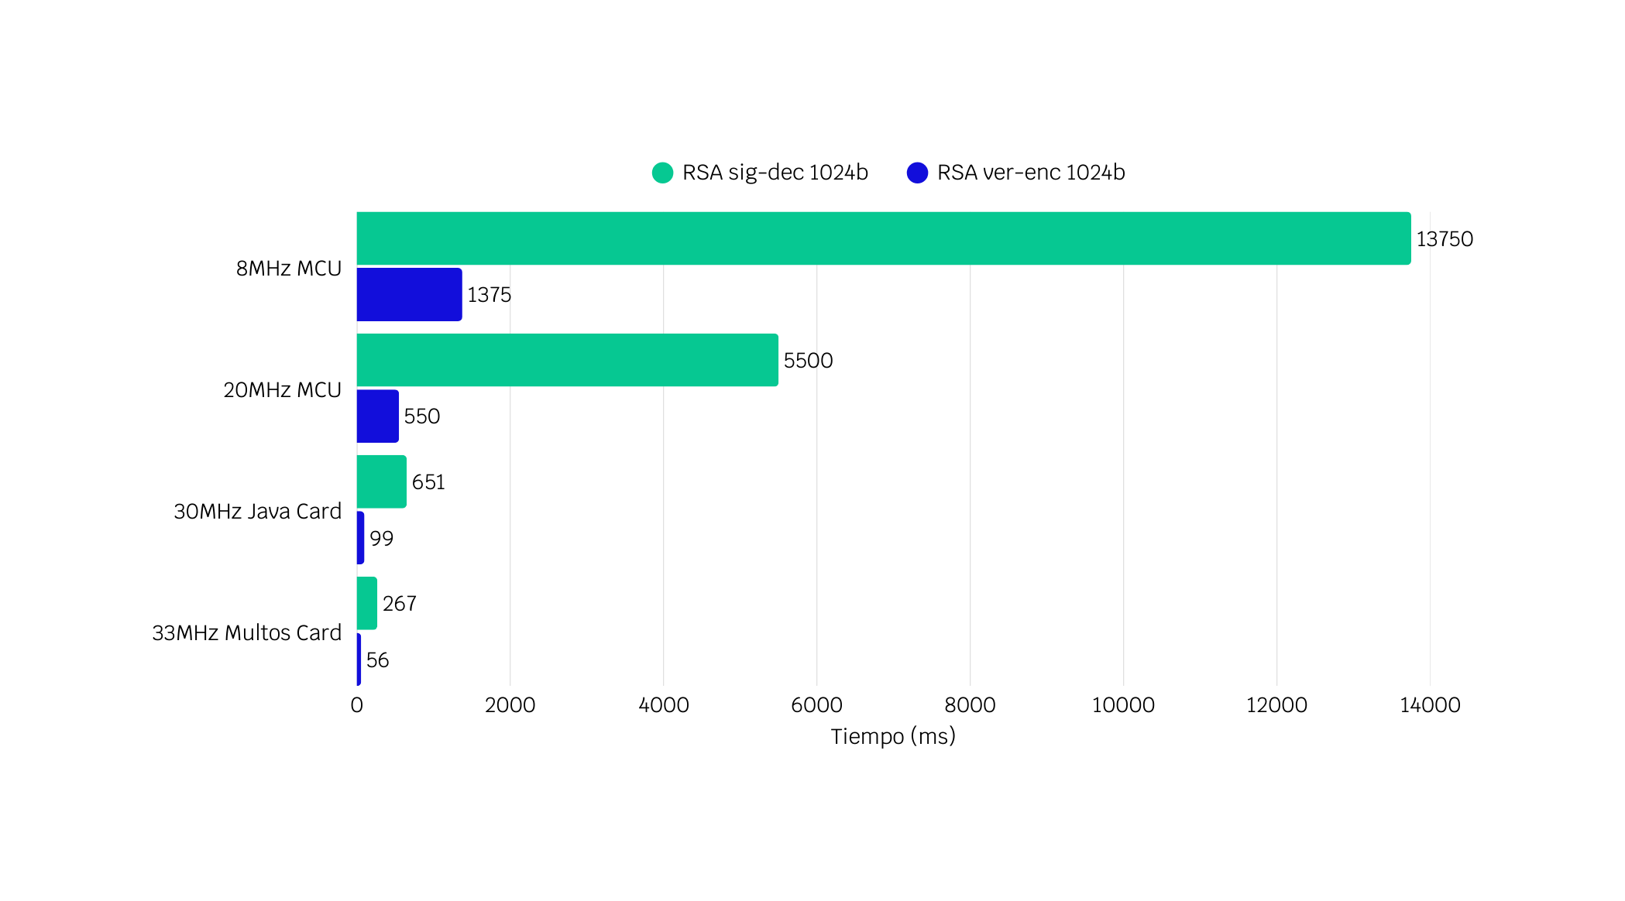
COMPARATIVA RSA sig-dec 1024b / RSA ver-enc 1024b

Slide 19
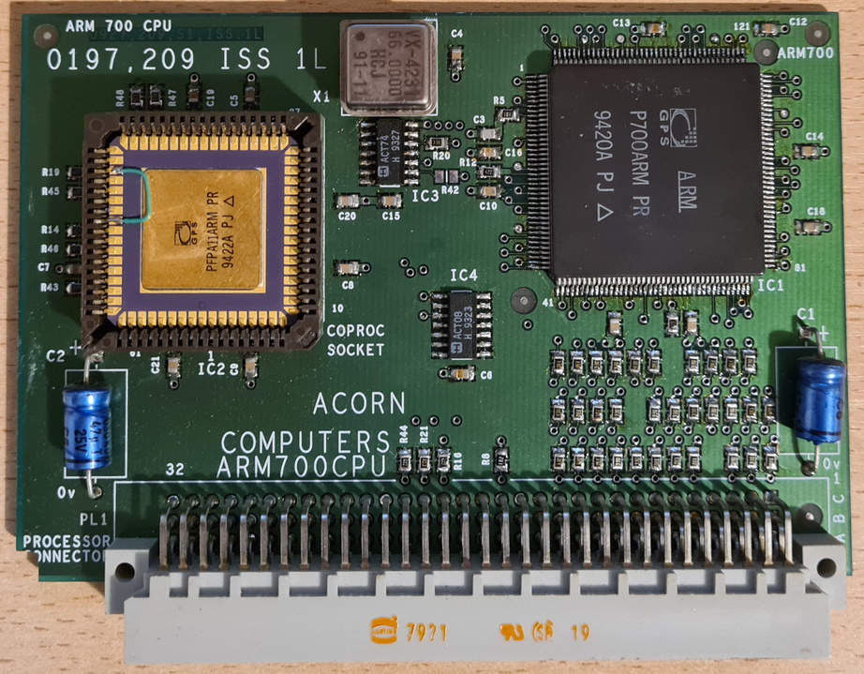
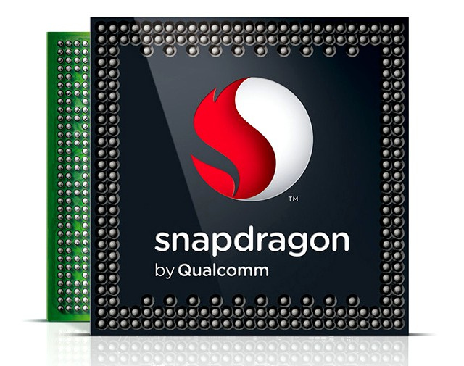
EXPERIMENTOS
Rendimiento sobre dispositivos de medios/altos recursos:
700MHz ARM
2260MHz ARM

Slide 20
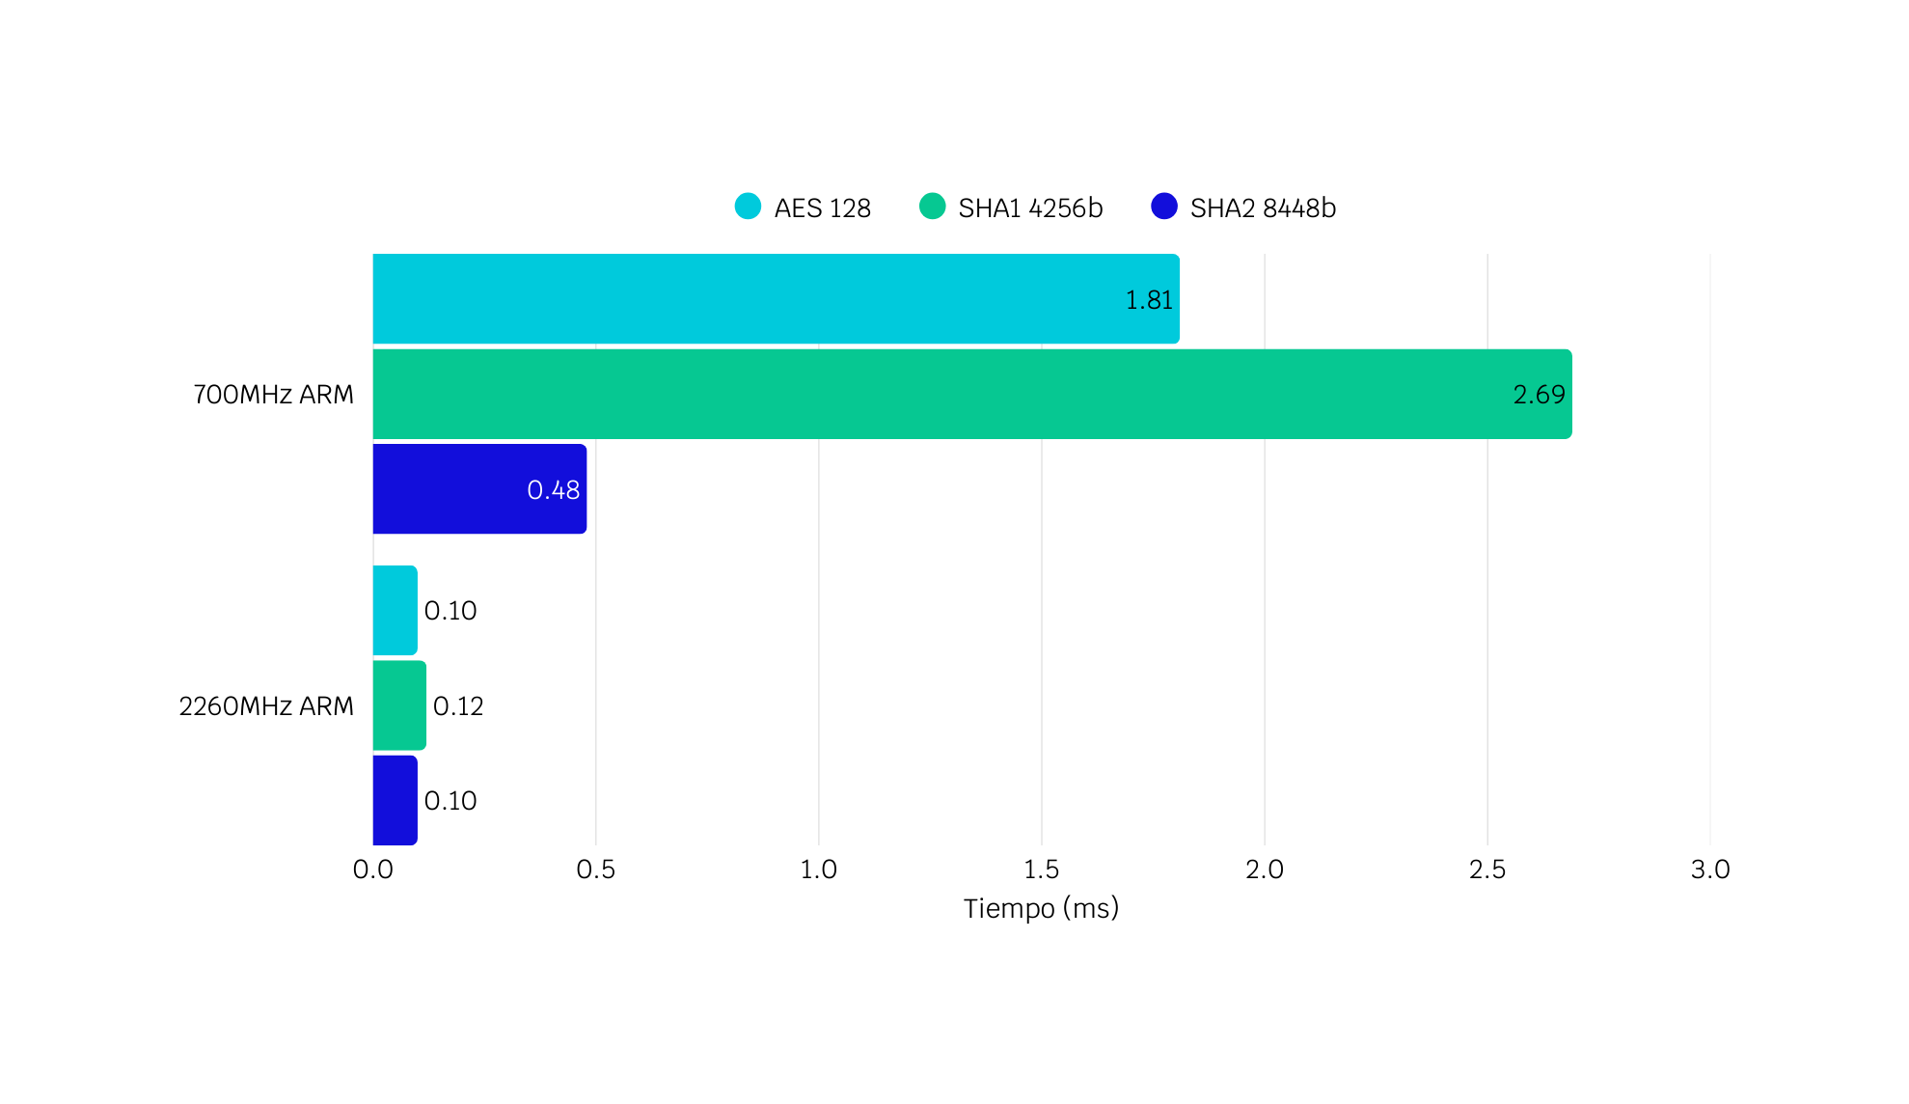
COMPARATIVA AES 128 / SHA1 4256b / SHA2 8448b

Slide 21
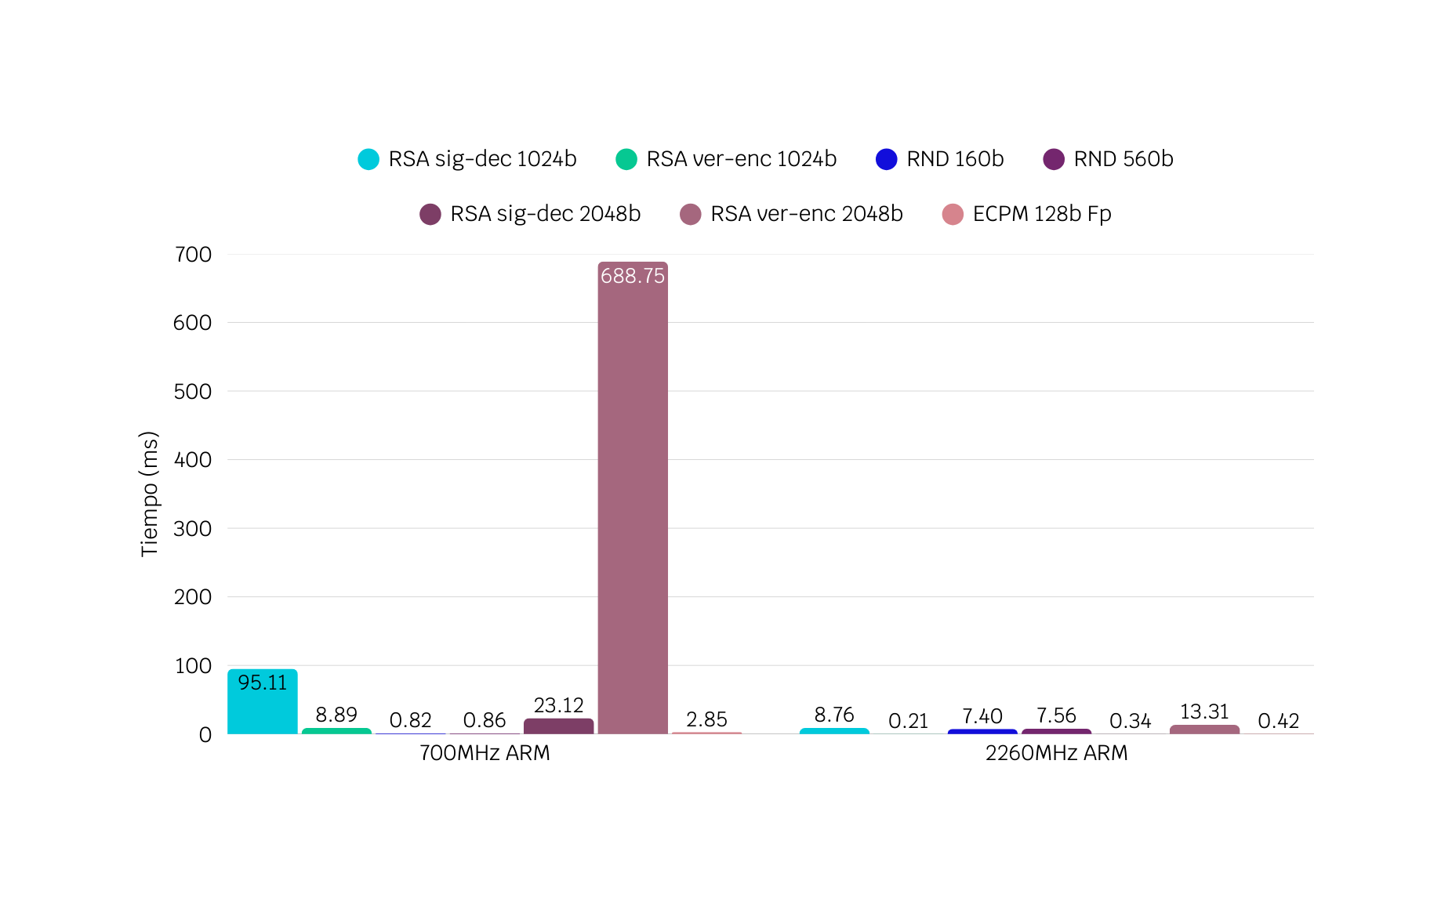
COMPARATIVA RND / RSA sig-dec / RSA ver-enc / ECDH operationS

Slide 22
CONCLUSIón DE EXPERIMENTOS
AES y RND son adecuados para dispositivos IoT de recursos muy limitados.
SHA-1 y SHA-2 pueden ser problemáticos en hardware limitado.
RSA es demasiado lento para dispositivos IoT muy limitados.
La criptografía asimétrica y las operaciones con enteros grandes pueden usarse en dispositivos ARM.
Los esquemas basados en emparejamientos no son adecuados para dispositivos IoT.

Slide 23
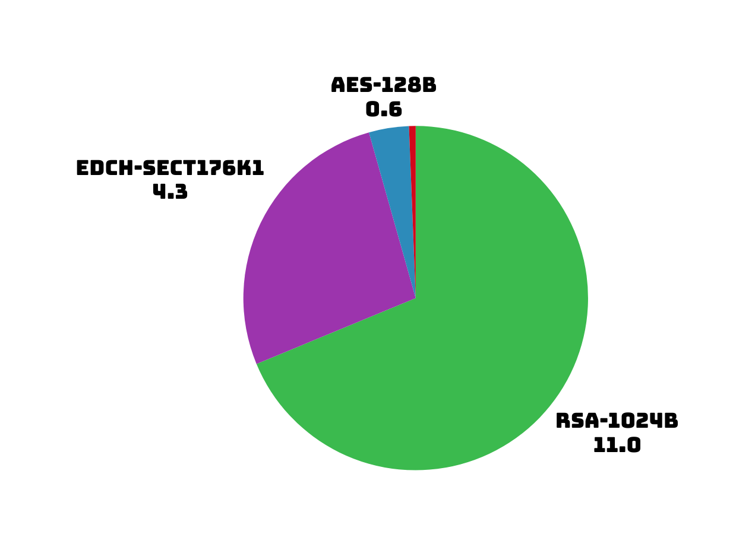
REQUISITOS DE MEMORIA
SHA2-256b
Los microcontroladores con poca RAM son muy usados.

Slide 24
TÉCNICAS DE PRESERVACIÓN DE LA PRIVACIDAD
Enfoques generales de privacidad y k-anonimato
Cifrado homomórfico
Group signatures y ring signatures
Attribute-Based Signatures (ABS) y Attribute-Based Encryption (ABE)

Slide 25
Enfoques generales de privacidad
Enfoques generales de privacidad:
Cifrado
Enmascaramiento
Pseudonimización
Cifrado simétrico --> técnica fundamental
RSA, ElGamal --> simplifican la distribución de claves
Coste computacional elevado

Slide 26
K-ANONIMATO
Mide el riesgo de que agentes externos puedan obtener información de carácter personal a partir de datos anonimizados.
𝐾 − 1 individuos que comparten valores de atributos con un individuo
Ejemplo:
Código Postal | Edad | Colesterol
37003 | 40 | S
28108 | 44 | S
24700 | 37 | N
24700 | 37 | S
37003 | 40 | N
28108 | 44 | N
Individuo K-Anónimo

Slide 27
cIFRADO HOMOMÓRFICO
Cifrar datos sensibles y realizar operaciones sobre estos sin necesidad descifrarlos
PHE: C(5) x C(7) = C(5+7) Paillier
= C(5 x 7) RSA sin padding
FHE: C((5+7)2-3) → recursos computacionales y memoria
El más utilizado: esquema de Paillier

Slide 28
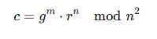
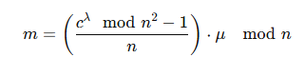
Esquema de paillier
Operaciones aritméticas modulares
Propiedad aditiva
Cifrado:
Descifrado:

Slide 29


CIFRADO HOMOMÓRFICO
Dispositivos de alto rendimiento
Dispositivos con recursos limitados

Slide 30


GROUP SIGNATURES Y RING SIGNATURES
Esquemas tradicionales
GS y RS

Slide 31

GROUP SIGNATURES
Clave pública del grupo: gpk
Clave privada para cada miembro: gsk_i
Clave secreta del group manager: gmsk

Slide 32
GROUP SIGNATURES
Operaciones criptográficas muy costosas → dispositivos IoT con recursos limitados

Slide 33
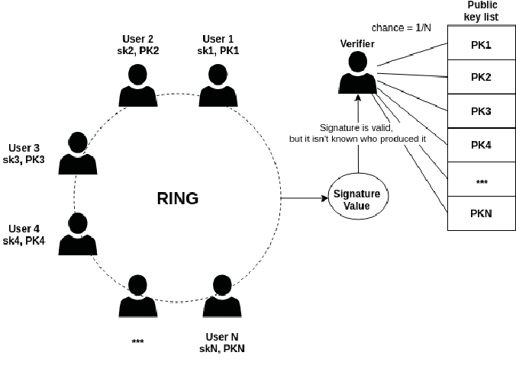
RING SIGNATURES

Slide 34



Ring Signcryption

Slide 35
GROUP SIGNATURES Y RING SIGNATURES
Alto coste computacional
Gran tamaño de sus claves y firmas
Largos tiempos de procesamiento en dispositivos con recursos muy reducidos

Slide 36
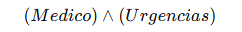
Attribute based signatures
Un usuario firma usando atributos que cumplen una política
Ejemplo
Política:
Si el usuario posee los atributos Médico y urgencias

Slide 37
Attribute based signatures
Esquemas de credenciales basadas en atributos:
Idemix
U-Prove
Esquema HM
Requieren varios segundos en smartcards y cientos de milisegundos en smartphones

Slide 38
attribute based encryption
Key-Policy ABE: El mensaje cifrado lleva atributos y la clave privada del usuario contiene la política
Ciphertext-Policy ABE: El mensaje cifrado incluye la política y la clave privada del usuario contiene atributos
Costosos computacionalmente, aunque son útiles en aplicaciones como almacenamiento en la nube.

Slide 39
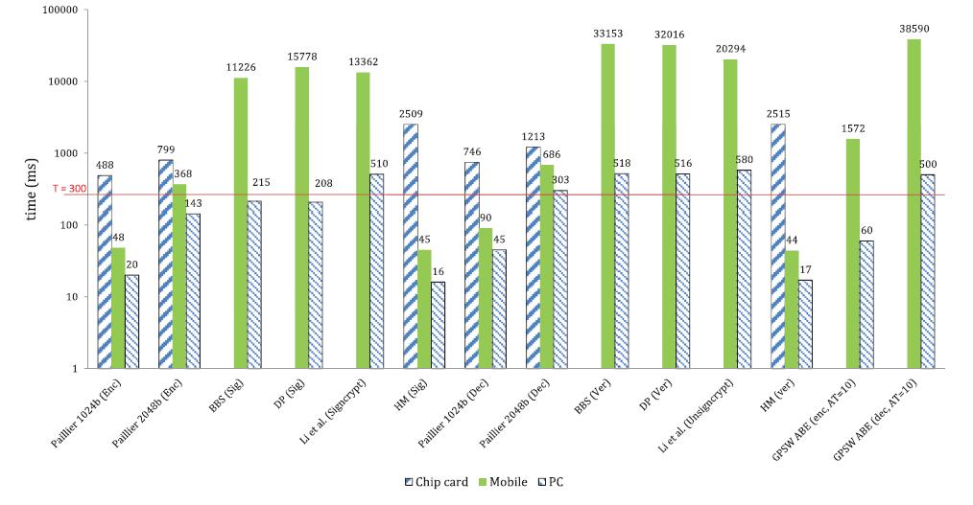
comparación

Slide 40
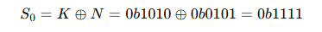
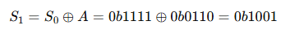
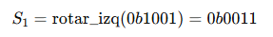
ASCON
ENTORNOS CON RECURSOS LIMITADOS
EJEMPLO:

Slide 41
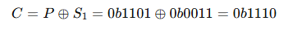
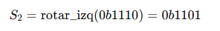
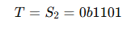
CIFRADO

Slide 42
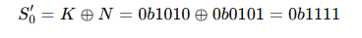
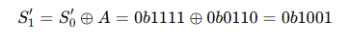
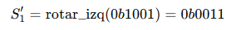
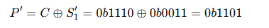
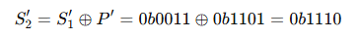
descifrado

Slide 43
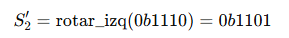

VERIFICACIÓN TAG

Slide 44
ASCON
En muchos dispositivos IoT, donde la memoria y la CPU son limitadas, ASCON permite mantener la seguridad de los datos de forma confiable y con bajo coste computacional

Slide 45

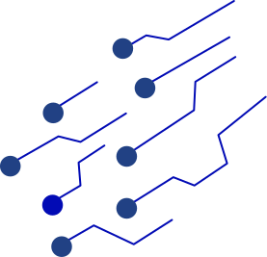
ConclusiÓn
Pocas estudios ofrecen soluciones de seguridad realmente aplicables en IoT limitado.
Cifrados simétricos y funciones hash funcionan.
Criptografía asimétrica y operaciones complejas son demasiado pesadas.
Técnicas avanzadas de privacidad (homomórfico, firmas de grupo/anillo/atributos) no siempre viables.
IoT necesita esquemas sin emparejamientos, con firmas cortas y poca memoria.
Esquemas basados en atributos sin emparejamientos son prometedores.
Cifrados ligeros como ASCON ofrecen confidencialidad rápida y bajo consumo.

Slide 46
Computación actual
ATmega328P @ 16MHz (Arduino Uno)
MSP430F6638 @ 20 MHz (Previamente visto)
Cifrado simétrico
Microprocesador | Algoritmo | Tiempo
ATmega | ChaCha20 | 24 ms
MSP430 | AES-128 | 63 ms

Slide 47
HASHING
Microprocesador | Algoritmo | Tiempo
ATmega | SHA256 | 46.25 ms
MSP430 | SHA2 8448b | 127.71 ms
Cifrado asimétrico
Microprocesador | Algoritmo | Tiempo
ATmega | Curve25519 (128-bit) | 2718 ms (2.7 s)
MSP430 | RSA 1024b | 5500 ms (5.5 s)

Slide 48
Question Time

Slide 49

MUCHASGRACIAS

